Slide 1
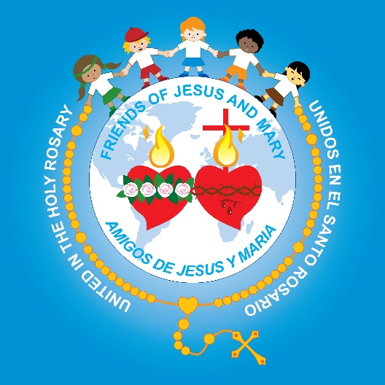
Ministerio
Amigos de Jesús y María
Grupo de Oración para Niños
Ciclo A – XXVIII Domingo del Tiempo Ordinario
Parabola del Banquete de Boda - Mateo 22, 1-10

Slide 2
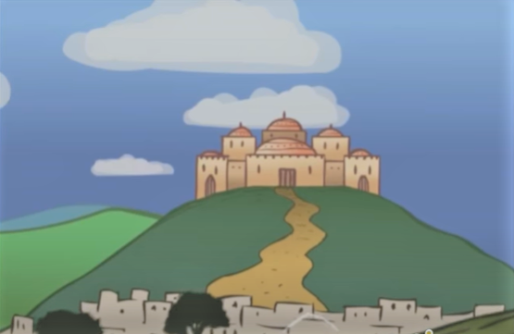
Mateo 22, 1-10 Parábola de los Invitados al Banquete de la Boda

Slide 3
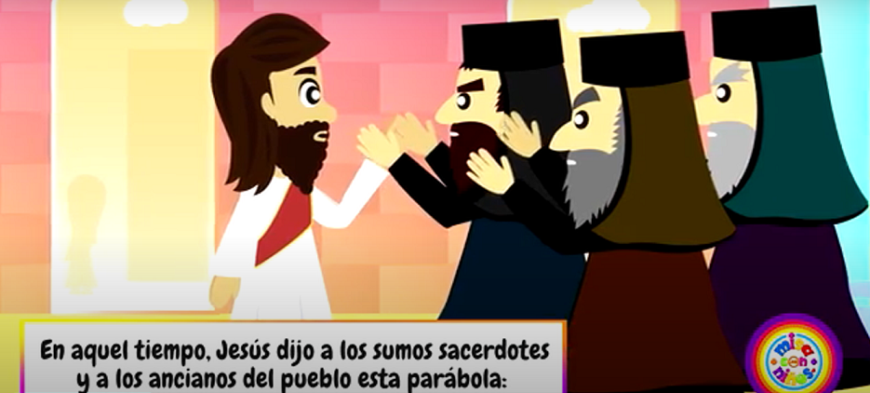
En aquel tiempo, volvió Jesús a hablar en parábolas a los sumos sacerdotes y a los ancianos del pueblo, diciendo:

Slide 4
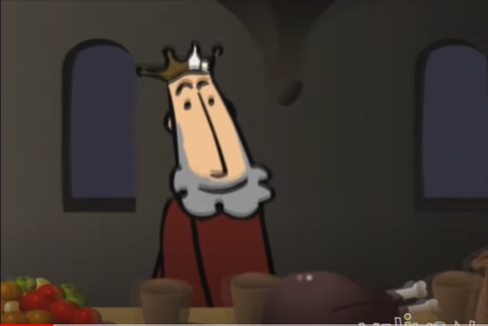
“El Reino de los cielos es semejante a un rey que preparó un banquete de bodas para su hijo.

Slide 5
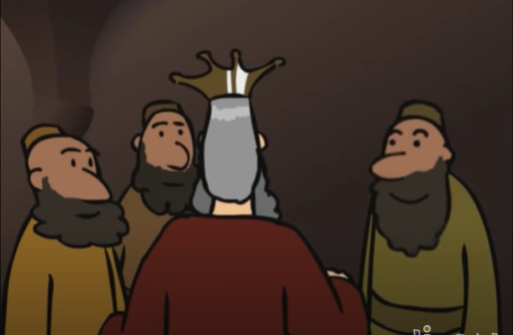
Mandó a sus criados que llamaran a los invitados, pero éstos no quisieron ir.

Slide 6
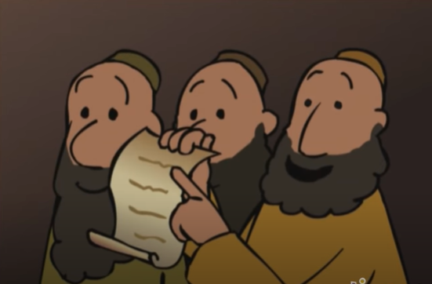
Envió de nuevo a otros criados que les dijeran: ‘Tengo preparado el banquete; he hecho matar mis terneras y los otros animales gordos; todo está listo. Vengan a la boda’.

Slide 7
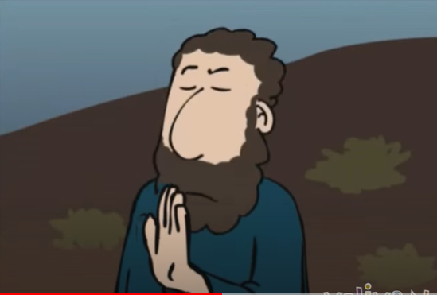
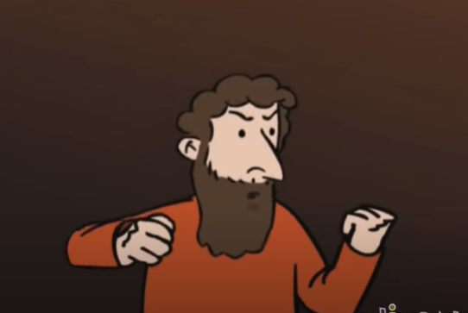
Pero los invitados no hicieron caso. Uno se fue a su campo, otro a su negocio y los demás se les echaron encima a los criados, los insultaron y los mataron.

Slide 8
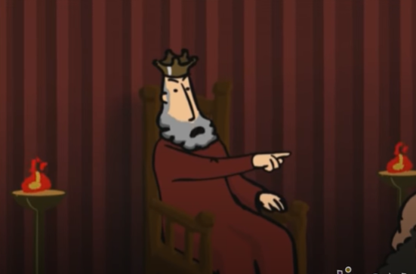
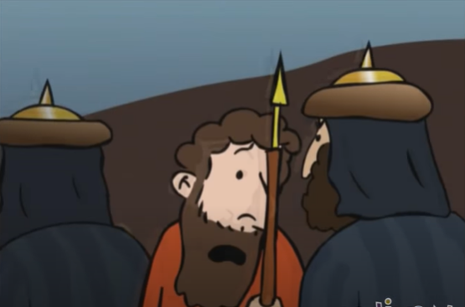
Entonces el rey se llenó de cólera y mandó sus tropas, que dieron muerte a aquellos asesinos y prendieron fuego a la ciudad.

Slide 9
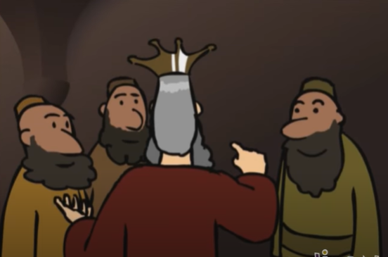
Luego les dijo a sus criados: ‘La boda está preparada; pero los que habían sido invitados no fueron dignos. Salgan, pues, a los cruces de los caminos y conviden al banquete de bodas a todos los que encuentren’.

Slide 10
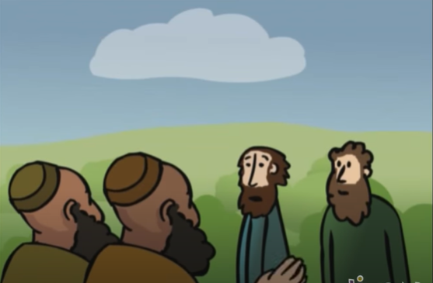
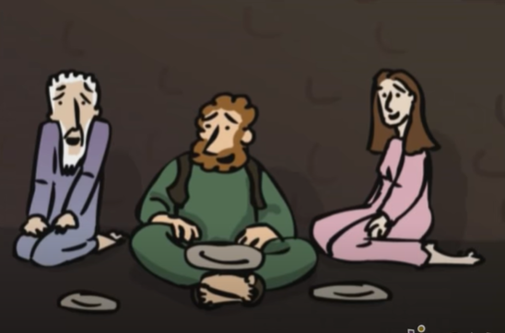
Los criados salieron a los caminos y reunieron a todos los que encontraron, malos y buenos...

Slide 11
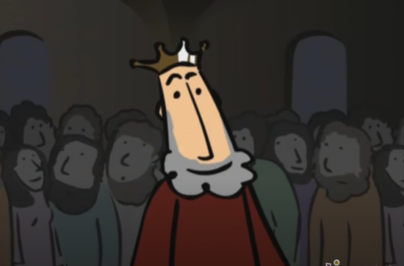
y la sala del banquete se llenó de convidados

Slide 12
¿Quién representa el rey?
A
DIOS
¿Quienes representan los criados del rey?
Los profetas de Dios; llevan el mensaje de Dios.
¿Quiénes son los mensajeros de Dios hoy?
Los sacerdotes, diáconos, religiosos o religiosas, los catequistas, nuestros padres…todos los que nos enseñan del amor de Dios.

Slide 13
¿Quiénes son los invitados al banquete?
Todos los que reciben la invitación a conocer, amar, y seguir a Jesús.

Slide 14
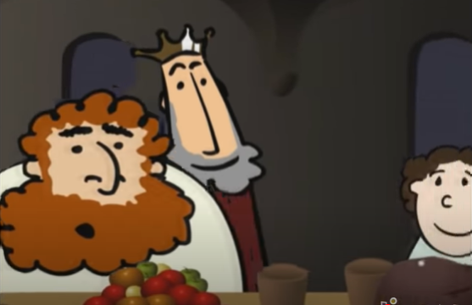
¿Qué representa el banquete de boda?
El banquete del Cielo que Dios prepara para los que aman y siguen a su hijo, Jesús.
Y
El banquete de la Eucaristía en la misa donde Jesús se hace presente.

Slide 15
¿Como respondieron los invitados?
Algunos no hicieron caso. Uno se fue a su campo y otro a su negocio.
Los demás se les echaron encima a los criados, los insultaron y los mataron.
Los humildes aceptaron
la invitación con alegría.

Slide 16
¿Como se sintió el rey?
Triste y bravo que habían matado a sus criados.

Slide 17
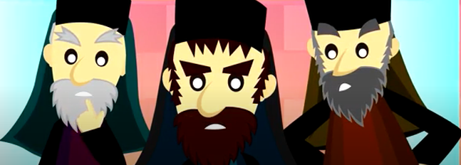
Los sumos sacerdotes y los ancianos del pueblo de Dios no le hicieron caso al profeta Juan el Bautista y mataron a Jesús. Son los primeros invitados.
Por su rechazo, Dios abrió la invitación a amarlo a todo el mundo, no solo a los judíos.
Jesús les está comunicando que ellos no han respondido a la invitación de Dios de amar y seguir a Su Hijo y por eso no entrarán al banquete del Cielo.

Slide 18
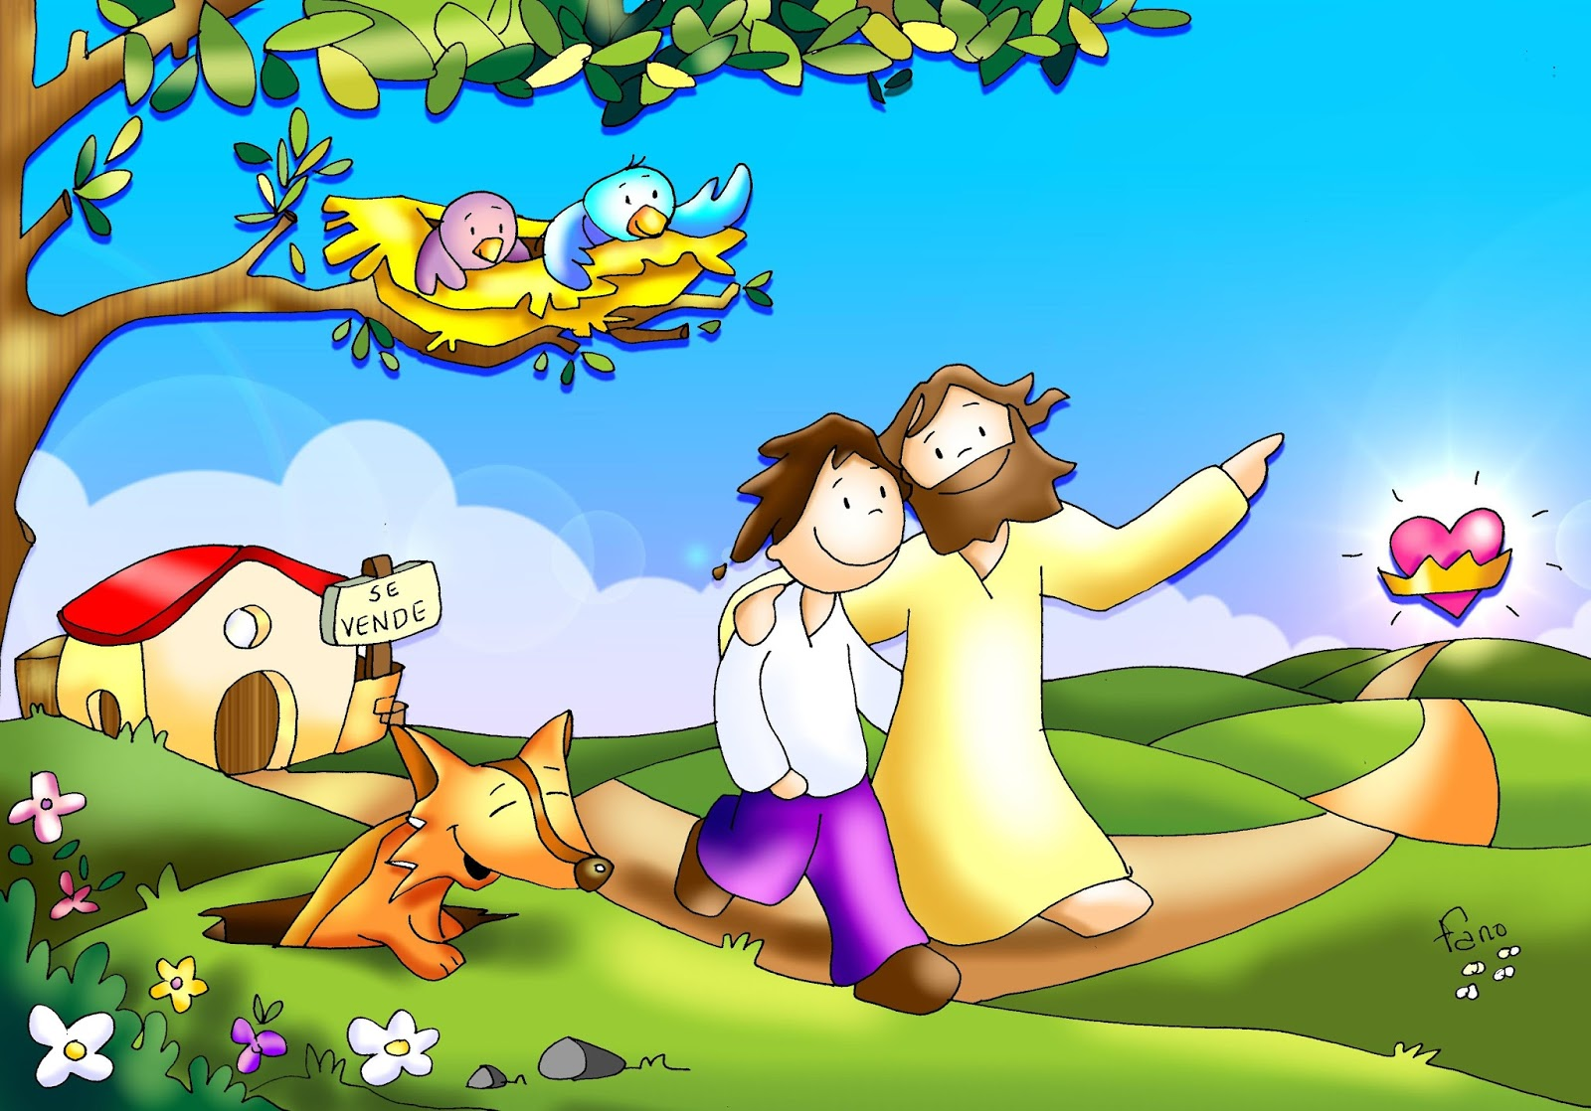
Jesús nos invita a amarlo y seguirlo. El nos guía al Banquete del Cielo.

Slide 19
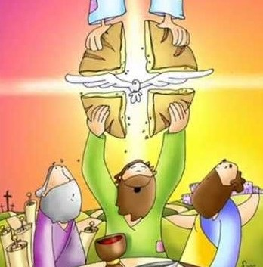
Jesús nos invita al banquete de la misa del domingo; el Cielo baja a adorar la presencia de Jesús en la Eucaristía.
Jesús quiere estar con nosotros para ayudarnos a llegar al Cielo, el banquete eterno.

Slide 20

¿A veces hacemos escusas para no participar en el banquete de la misa?
¿Cómo se siente Jesús?

Slide 21

Actividad

Slide 22

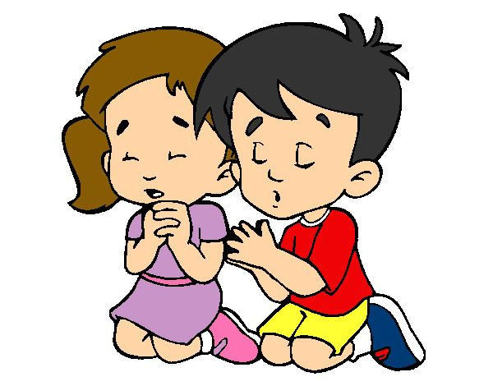
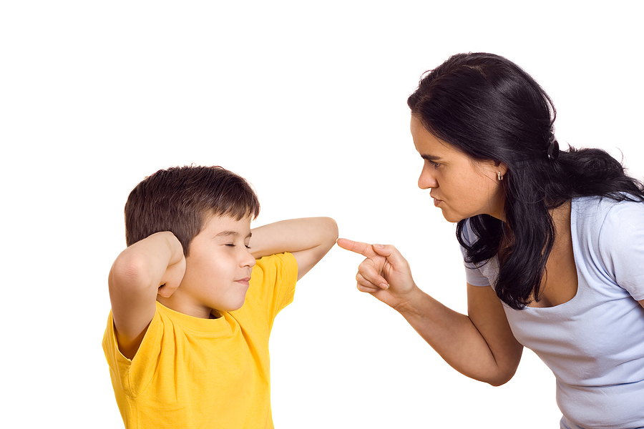
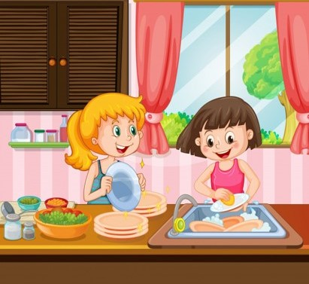



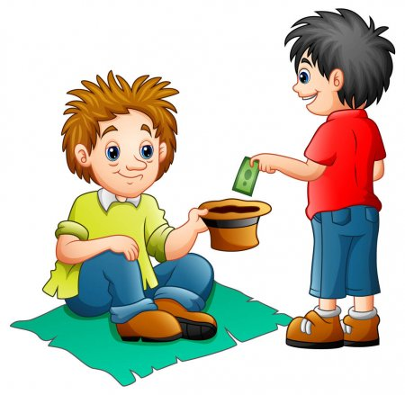
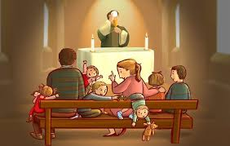
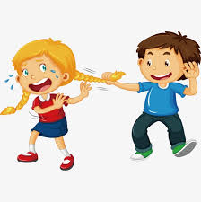
¿Cómo llegar al banquete del Cielo?

Slide 23
Oración
Jesús, entra en mi corazón y ayúdame a siempre decirte que sí. Te ruego por la conversión de todas las almas para que todo el mundo comparta del banquete del Reino de los Cielos. Amen.
Canción: Parábola los Invitados que se Escusan, Valivan, (Ctrl Click) https://youtu.be/-8i_dGYcmwA
Cristo es la Fuente, Un Canal de Bendición, (Ctrl Click) https://youtu.be/u5B9sz8dIdc

